Slide 1
VERSO LA PIENA MATURITA’ IN CRISTO
Orientamenti per il completamento
dell’iniziazione cristiana
in età adulta
- - - - -
NOTA PASTORALE

Slide 2

VERSO LA PIENA MATURITA’ IN CRISTO
ARCIDIOCESI DI UDINE
Servizio per il Catecumenato degli Adulti
Orientamenti per il completamento
dell’iniziazione cristiana in età adulta
 Nota Pastorale 

Slide 3
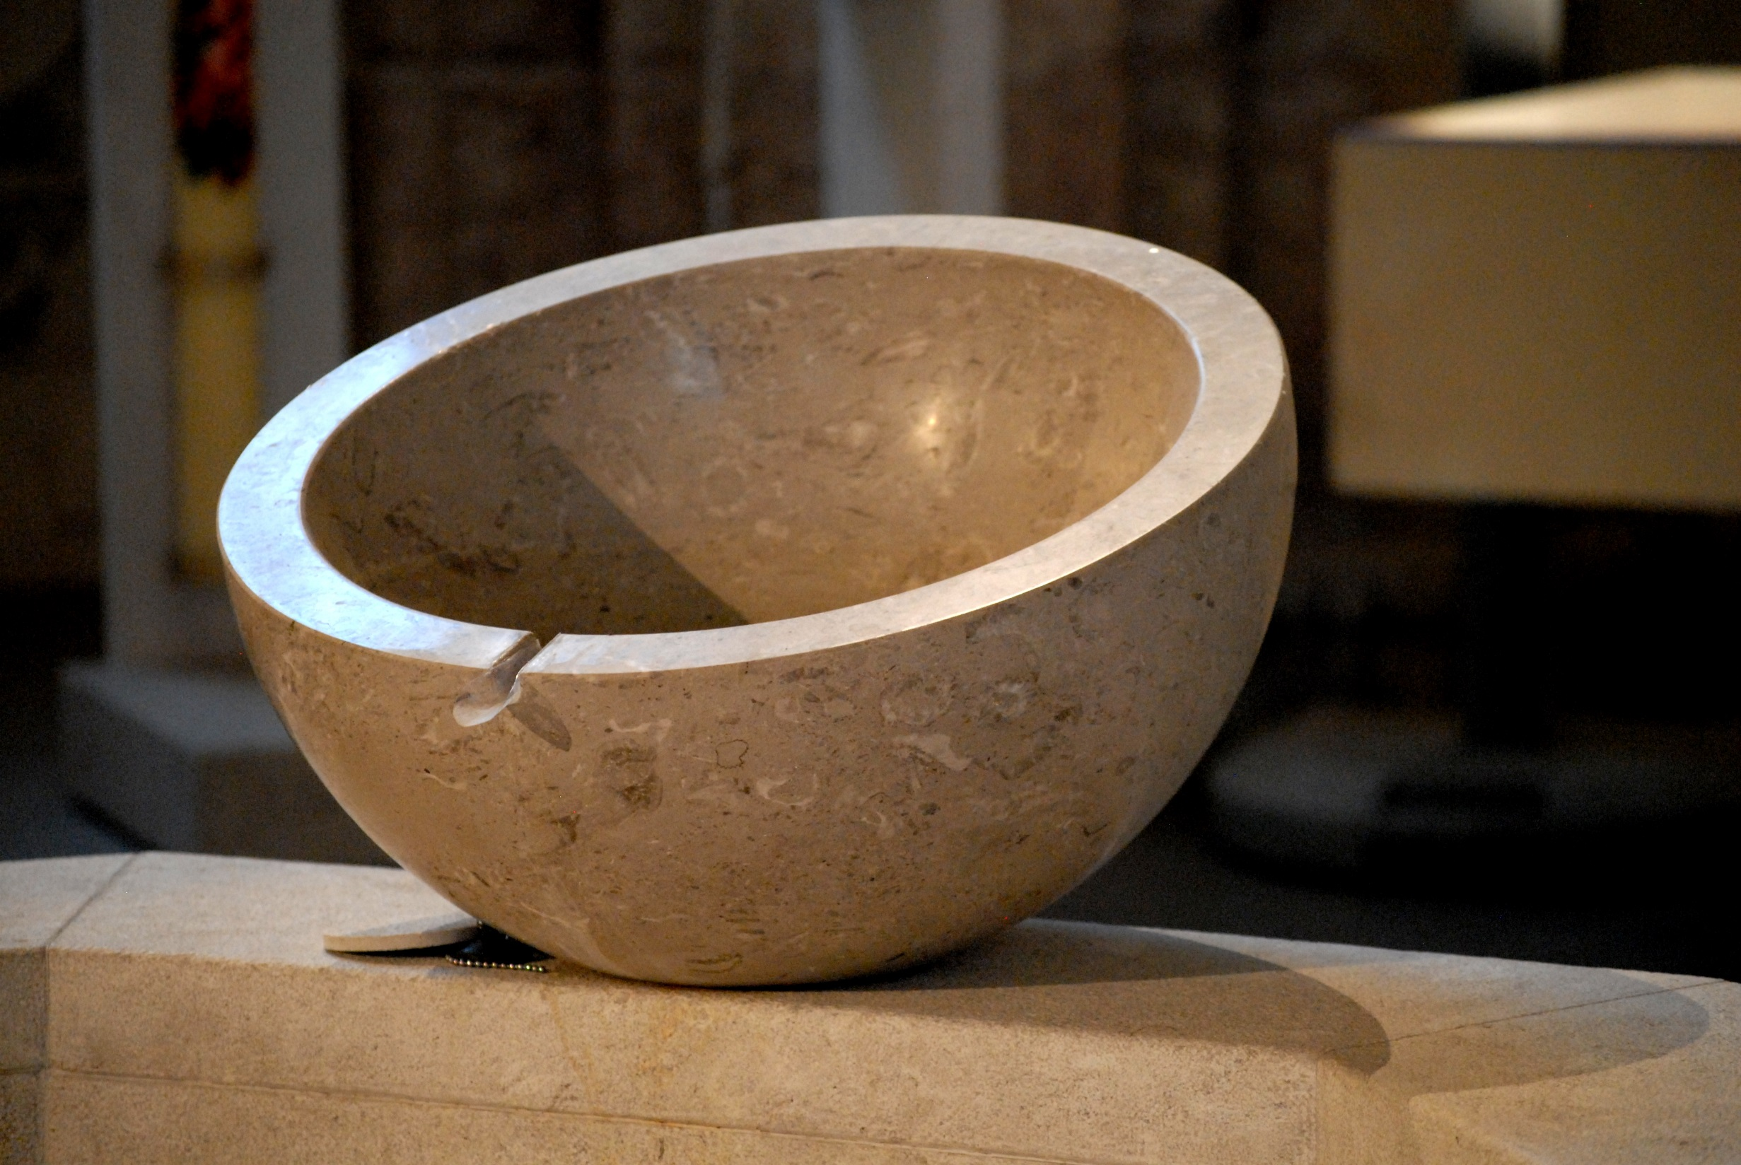
VANGELO, UNICA SPERANZA PER L’UOMO
«Siamo in tempo di missione perché tante persone, anche nei nostri paesi e città, attendono di essere raggiunte dal gioioso annuncio del Vangelo di Gesù, unica Speranza per ogni uomo.»
+ A.B. Mazzocato

Slide 4
CONTESTO PASTORALE
La forania è il contesto pastorale dove organizzare e proporre un cammino adeguato.
In ognuna si elabori una proposta di percorso plausibile da sottoporre all’attenzione delle Collaborazioni Pastorali in vista della sua attuazione.
Questo avvenga indipendentemente da eventuali richieste in atto.
Si dia adeguata comunicazione della proposta
a tutte le Collaborazioni Pastorali in modo che gli interessati sappiano dove,
quando e
a chi rivolgersi.

Slide 5
A C C O M P A G N A T O R I
Responsabile del percorso è un presbitero o diacono incaricato dalla forania.
Egli si avvalga di un’“équipe di accompagnatori” che siano possibilmente rappresentativi delle diverse vocazioni ed espressione della comunità (coppia sposi, religiosi, laici) presenti sul territorio.
Tale équipe abbia un carattere di sufficiente stabilità nel corso del tempo, onde garantire continuità nella proposta stessa.
Il Servizio diocesano garantisce momenti di formazione per gli accompagnatori-catechisti.

Slide 6
PADRINO – MADRINA – COMUNITA’
Viene chiarito fin dall’inizio del percorso il ruolo del padrino/madrina e i requisiti richiesti, al fine di aiutare il candidato nella scelta di un autentico testimone nella fede. Il padrino/madrina condivide - almeno in parte - il percorso stesso, in maniera attiva e responsabile.
La comunità cristiana viene coinvolta responsabilmente, accogliendo quanti vivono il percorso di iniziazione cristiana, sostenendoli con la preghiera, condividendo momenti celebrativi e iniziative pastorali adeguate.
Infatti essa è il “luogo” dove, alla fine del percorso, i cresimati si ritroveranno a vivere la propria fede e la propria appartenenza ecclesiale.

Slide 7
C O N D I Z I O N I
E’ richiesta l’età minima di 20 anni per iniziare questo percorso, al fine di evitare confusioni con il cammino adolescenziale e permettere un confronto tra persone che abbiano raggiunto una certa maturità umana.
Il gruppo è il “luogo relazionale” normale dove proporre e vivere questa esperienza, senza nulla togliere ad altri momenti personali certamente importanti, come, ad esempio, la direzione spirituale.
Lo stile degli incontri permetta a ciascuno di sentirsi accolto, stimato e aiutato ad entrare in comunione-comunicazione con gli altri.

Slide 8
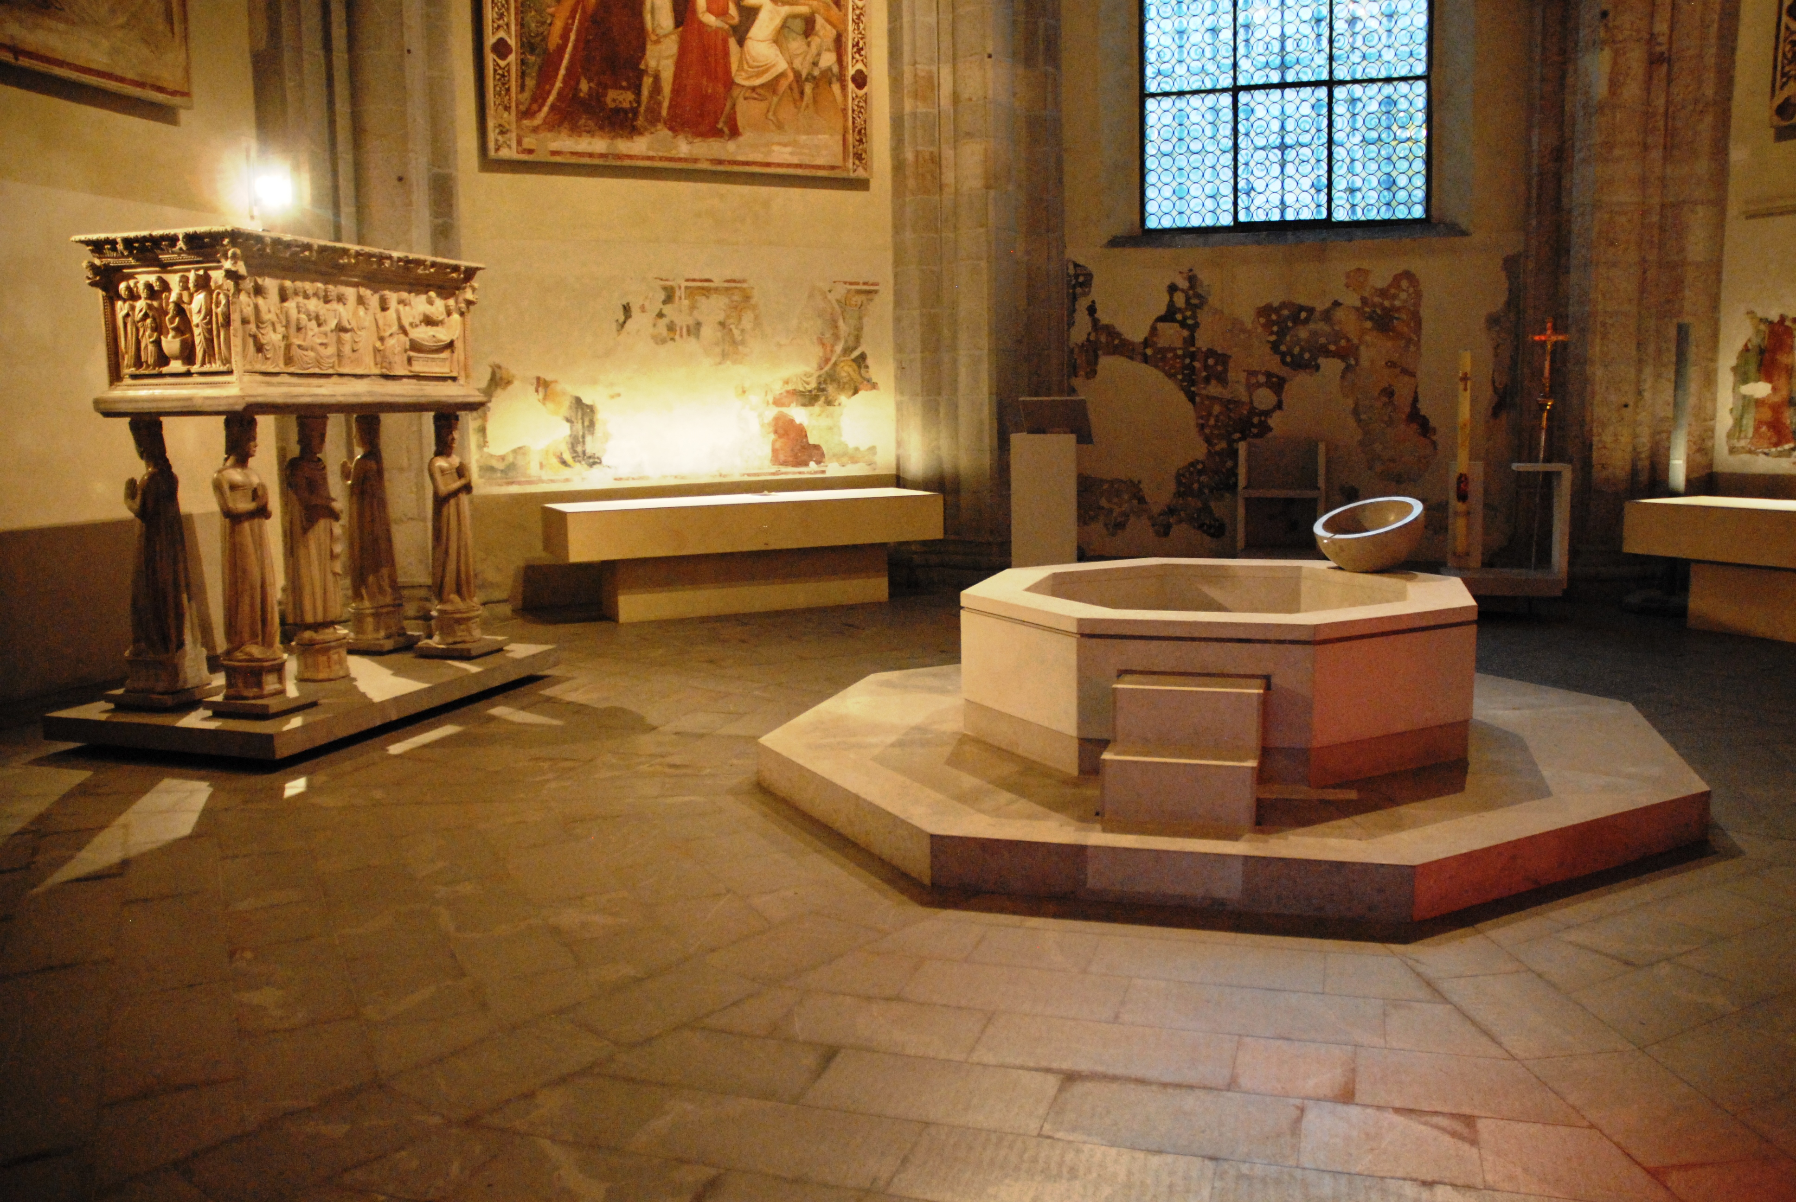
T E M P I
Il contesto temporale in cui inserire il percorso sia l’Anno Liturgico, normale cammino di fede della comunità cristiana e di ogni singolo credente.
Il tempo minimo richiesto è quello che va dall’inizio dell’Avvento a Pentecoste, con una cadenza degli incontri almeno quindicinale.

Slide 9
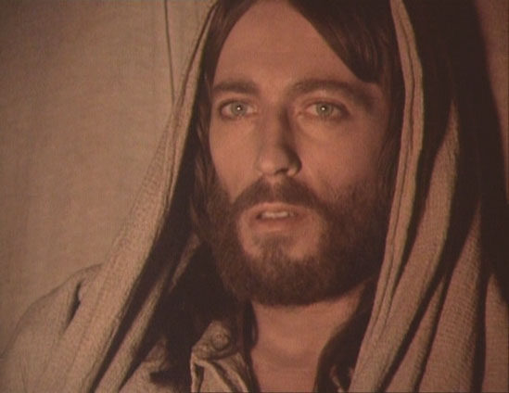
C O N T E N U T I
E’ essenziale la centralità della figura di Gesù Cristo e dell’annuncio evangelico.
Spesso i partecipanti vengono da esperienze personali di allontanamento dalla Chiesa e sentono il bisogno di riscoprire
il Signore Gesù
come “bella notizia”.

Slide 10
È a partire dal Cristo che si comprendono correttamente:
- i contenuti della fede espressi nel Simbolo (Credo);
- la realtà della Chiesa come comunità in cui vivere e condividere la fede;
- il senso dei Sacramenti nella vita della Chiesa, e nella propria;
- l’importanza della preghiera di cui il Padre nostro è il punto di riferimento;
- la Morale cristiana.

Slide 11
L E F O N T I
Fonte a cui attingere principalmente è
la Sacra Scrittura, in particolare il Vangelo proposto dalla Chiesa lungo il cammino dell’anno liturgico.
Altra fonte è il Magistero della Chiesa, espresso dai
Documenti conciliari,
il Catechismo della Chiesa cattolica,
il Catechismo degli adulti, nonché
le Costituzioni del Sinodo Diocesano Udinese V.

Slide 12
L A L I T U R G I A
La dimensione liturgica è costitutiva del percorso crismale.
Prima tappa significativa è la presentazione dei Cresimandi alla comunità. Tenendo conto delle particolari situazioni la comunità è quella di appartenenza o di riferimento, oppure il centro foraniale.
Un secondo momento celebrativo con la comunità è la Consegna del Simbolo, normalmente nella quarta domenica di quaresima.
Va favorita anche la partecipazione a incontri di preghiera con le comunità parrocchiali o foraniali, valorizzando soprattutto i “momenti forti” dell’Avvento-Natale, Quaresima-Pasqua.
L’Eucaristia domenicale è il vero e insostituibile “luogo educante” alla sequela di Gesù Cristo e alla conseguente vita cristiana.
Alla sua piena partecipazione deve essere orientato tutto il cammino formativo.

Slide 13
I L I V S A C R A M E N T O
Una particolare attenzione va data anche al sacramento della Riconciliazione-Penitenza che, con tutta probabilità, è stato completamente tralasciato.
E’ necessaria un’adeguata catechesi e una celebrazione all’interno del percorso.
In vista di ciò diventa estremamente importante una “direzione spirituale individuale”.
Non si può ridurre il IV Sacramento ad un semplice “lasciapassare” per la Cresima: i Cresimandi devono essere aiutati a prendere coscienza che
Eucaristia e Riconciliazione sono i sacramenti
che accompagnano e alimentano tutta la vita cristiana adulta.

Slide 14
APPARTENENZA ALLA CHIESA
Tutto il cammino formativo dei cresimandi adulti porta a riscoprire il senso dell’appartenenza alla comunità cristiana e alla Chiesa.
A tale scopo si propongono momenti di incontro all’insegna della festa, ed esperienze di collaborazione in parrocchia e di solidarietà concreta sul territorio, valorizzando le realtà caritative esistenti e facendole interagire con il percorso.
INCONTRO CON L’ARCIVESCOVO
Per esprimere l’unitarietà del percorso nella Chiesa diocesana, l’Arcivescovo incontra tutti i cresimandi adulti per un momento di conoscenza, di formazione e catechesi.

Slide 15
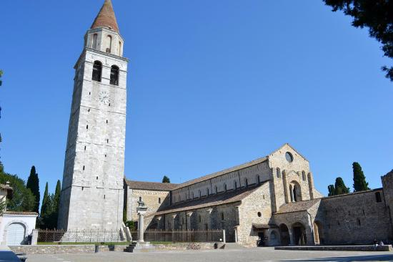
RITORNO ALLE ORIGINI
Un pellegrinaggio ad Aquileia diventa significativo per la sua valenza catechistica: ritornare alle fonti della fede del nostro Friuli ci interroga sulla nostra fede oggi.
Il confronto con il cristianesimo aquileiese nell’espressione architettonica del complesso basilicale e nella contemplazione dei mosaici offre una sempre attuale catechesi dell’iniziazione cristiana.

Slide 16
C E L E B R A Z I O N E C R I S M A L E
“Ministro originario della Confermazione è il vescovo. E’ lui che normalmente conferisce il sacramento, perché più chiaro risulti il riferimento alla prima effusione dello Spirito Santo nel giorno di Pentecoste.”
Di norma ci sia una celebrazione foraniale della Cresima riservata agli adulti. La specificità dell’età chiede attenzioni e senso celebrativo adeguati. E’ necessario dare la giusta dignità sacramentale a questo cammino, ripreso con serietà e impegno in età più avanzata.
Si prevedano quindi celebrazioni foraniali esclusivamente per cresimandi adulti.
La celebrazione della Confermazione sia collocata nel tempo pasquale; a Pentecoste l’Arcivescovo celebra la Cresima in cattedrale con i giovani-adulti della città e gli adulti battezzati nella Veglia Pasquale depongono la veste bianca.

Slide 17

S U S S I D I
A partire dal 2005 il Servizio diocesano per il Catecumenato ha predisposto un sussidio catechistico e uno liturgico: “Diventare cristiani nella comunità”.
Le schede catechistiche preparate per i catecumeni adulti, opportunamente adattate, risultano estremamente utili anche per i Cresimandi adulti.

Slide 18

S U S S I D I
Il sussidio liturgico, predisposto sulla base delle indicazioni del Rito per la Iniziazione cristiana degli adulti (RICA), offre i testi per le celebrazioni previste per il completamento dell’iniziazione cristiana.
Nulla vieta, tuttavia, che ogni realtà foraniale utilizzi le sussidiazioni che ritiene maggiormente utili al percorso programmato.
Vedi in: http://www.catecumenatoudine.it

Slide 19
VERSO LA PIENA MATURITA’ IN CRISTO
ARCIDIOCESI DI UDINE
Servizio per il Catecumenato degli Adulti
Orientamenti per il completamento
dell’iniziazione cristiana in età adulta
 Nota Pastorale 

